Slide 1
Итоговая работа за 5 класс
I know everything

Slide 2
Divide into 4 teams (3-4 students)
You will have to answer questions on English vocabulary, grammar and listening.
You will have to decide who does tasks on
1)vocabulary
2)grammar and
3)on listening
You should decide it NOW, you won’t have a chance to change your mind
The team which gets more points is the winner!
The team of winners gets excellent marks and no dictation in Module 9 in September.
The team who wins the second place will get excellent marks.

Slide 3


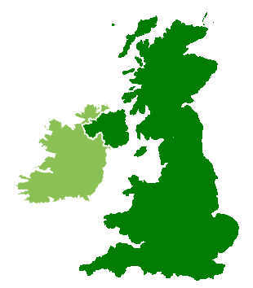

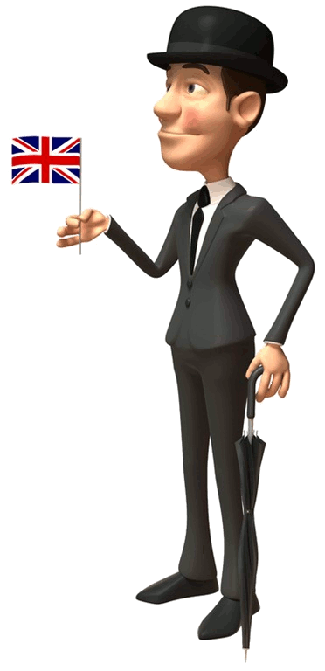




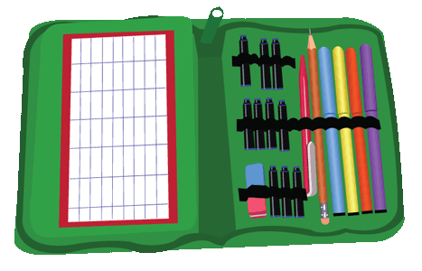
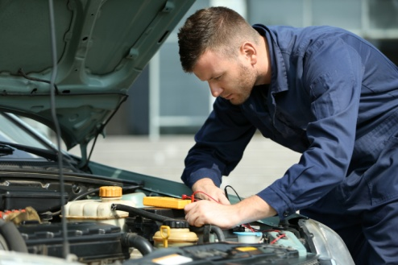

Vocabulary. Translate into English

Slide 4

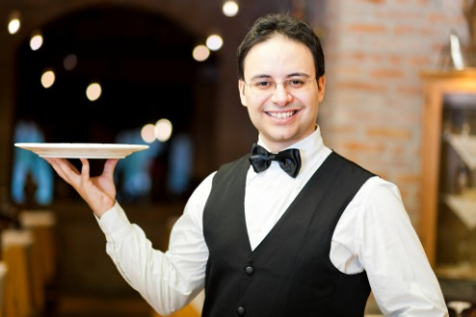

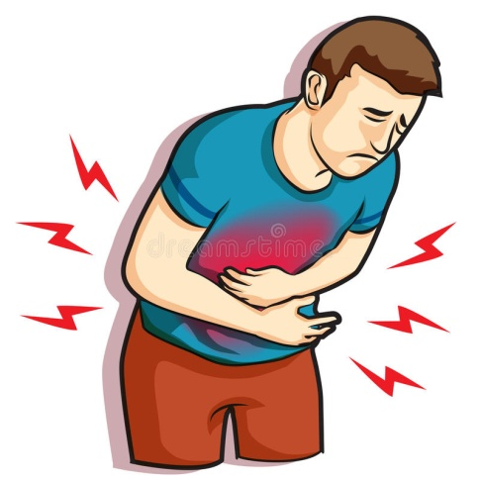





Vocabulary. Translate into English

Slide 5





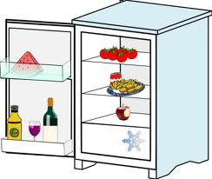
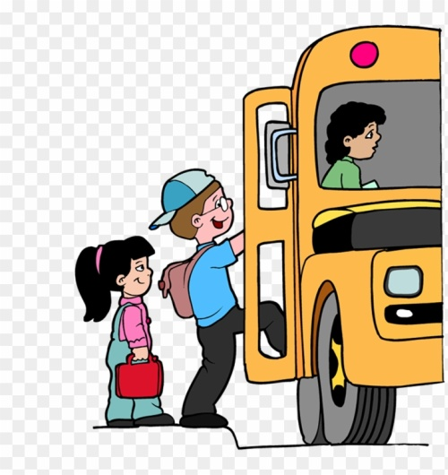

Vocabulary. Translate into English

Slide 6

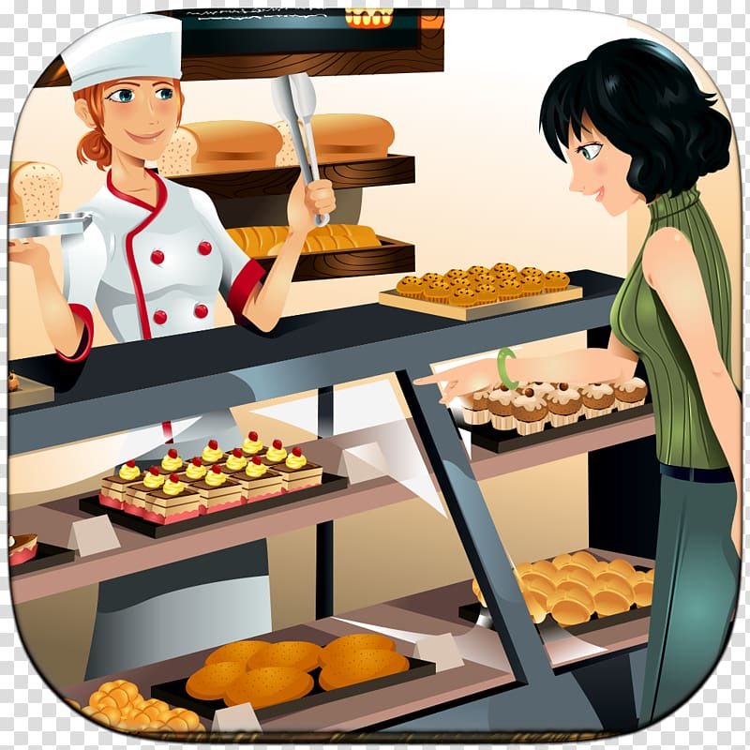
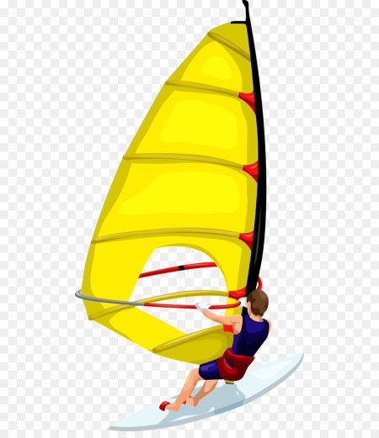

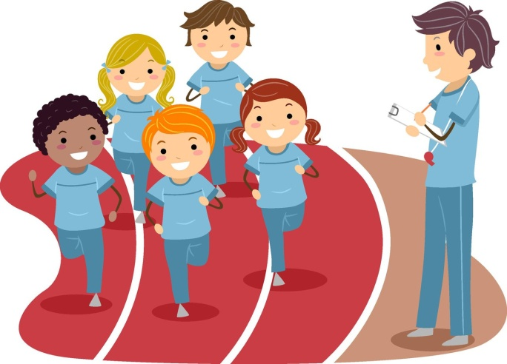


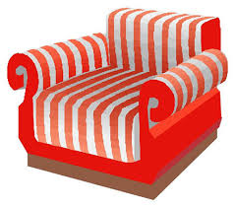

Vocabulary. Translate into English

Slide 7
Grammar
В личном сообщении в чате (скрытое сообщение) участники всех 4-х групп одновременно пишут мне ответы на вопросы.
Первый правильный и полный ответ оценивается в 2 балла
Второй правильный и полный ответ оценивается в 1 балл
Третий правильный и полный ответ оценивается в 0,5 балла
(Другие ученики могут также писать свои ответы в скрытом сообщении, они не будут засчитаны к общим командным баллам, но повлияют на общий итог при равном количестве баллов у разных команд)

Slide 8
Grammar
Образуйте вопрос к подлежащему от предложения:
They cook special food on holidays.

Slide 9
Grammar
Образуйте альтернативный вопрос от предложения:
Look! Children are making a snowman in the garden.

Slide 10
Grammar
Образуйте специальный вопрос от предложения:
Michael did extreme sports last summer.

Slide 11
Grammar
Образуйте общий вопрос и краткие ответы от предложения:
These women will decorate the house tomorrow.

Slide 12



Grammar
What time is it?
А) В) C)

Slide 13
Grammar
Образуйте отрицание от следующего предложения:
George and Alex were at the library ten days ago.

Slide 14

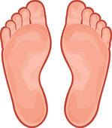
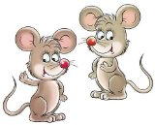

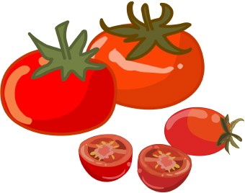


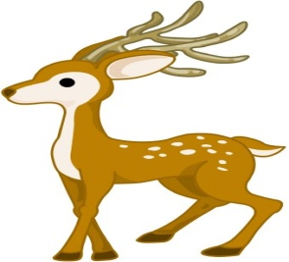
Grammar
Образуйте множественное число
Berrys
Berries
Berry Goose
Tomato Knife
Foot Mouse
Bus deer

Slide 15











Who is a)John b)Mary c)Tim for Peter
Mark
Mary
John
Susan
Paul
Pat
Monika
Peter
Tim
Sara and Bill

Slide 16
Listening
Прослушайте песню и напишите мне в скрытом чате ответы на вопросы:
А)how is the river called
B) 3 things we need
C) where is the camp
Можно заработать 5 баллов.
+2 балла тому, кто вышлет ответы первым
+1 балл тому, кто вышлет ответы вторым
+0,5 балла тому, кто вышлет ответы третьим

Slide 17
Total score
 | Team 1 | Team 2 | Team 3 | Team 4
Vocabulary
Grammar
Listening

Slide 18


Slide 19
Homework
Слова 10 модуля наизусть
Future Simple: Написать типы предложений, указанные в скобках (смотри следующий слайд).

Slide 20
Напишите типы предложений во времени Future Simple
I (see) you outside tomorrow(утверждение)
Kathy and Mark (meet) opposite the park (к подлежащему)
Students (come) to the cinema tonight.(отрицание)
The guest (have) activity holiday next month. (альтернативный)
Sportsmen (go) rock climbing in a week (общий, краткие ответы)
David (see) a dentist soon (специальный)

Slide 21

HOMEWORK FOR SUMMER
Learn
Irregular verbs
by heart

